Slide 1
Reports de atividades
Modelagem de força de trabalho em situações de emergência sanitária

Slide 2
Descrever qual o planejamento
‹#›

Slide 3


Epidemio - Estudo de caso: Dengue
‹#›

Slide 4


Introdução
Uso do modelo SIR (Suscetíveis, Infectados e Recuperados) para modelar a dengue;
s(t) = S(t)/N
i(t) = I(t)/N
r(t) = R(t)/N
ds/dt = -ꞵi(t)s(t)
ds/dt = ꞵi(t)s(t) -
γi(t)
S(t) + I(t) + R(t) = N
dr/dt = γi(
t)
s(t)
i(t)
r(t)
ꞵi(t)s(t
γi(t)
)
R₀ = ꞵ/γ = taxa de reprodutividade R₀ > 1: aumenta o nº de infectados R₀ < 1: diminui o nº de infectados
R₀ = 1: nº de infectados segue constante
ꞵ = taxa de transmissão
γ = taxa de recuperação (1/𝜏)
𝜏 = período de infecção
4

Slide 5
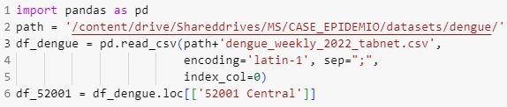
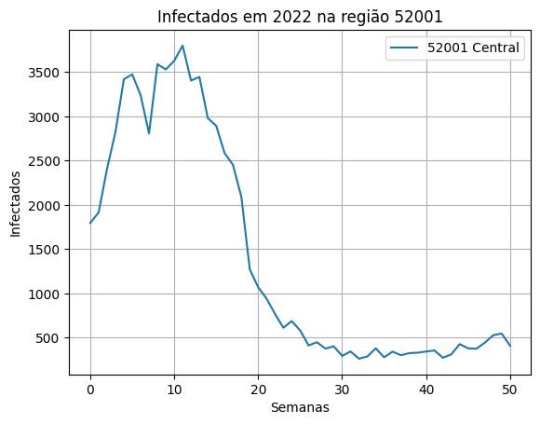
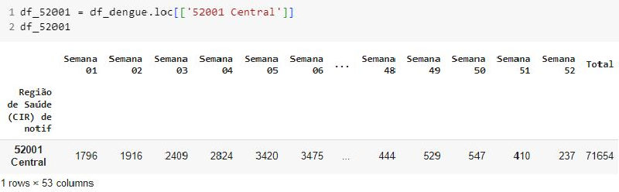
Dados

Slide 6

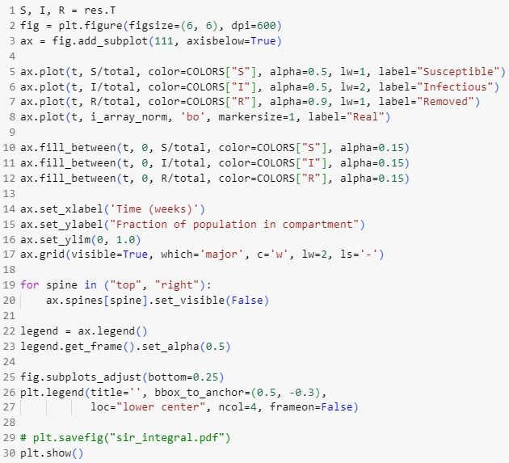
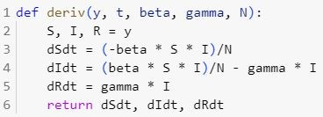

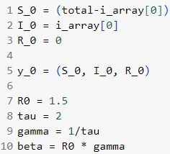

Parametrização e modelagem

Slide 7
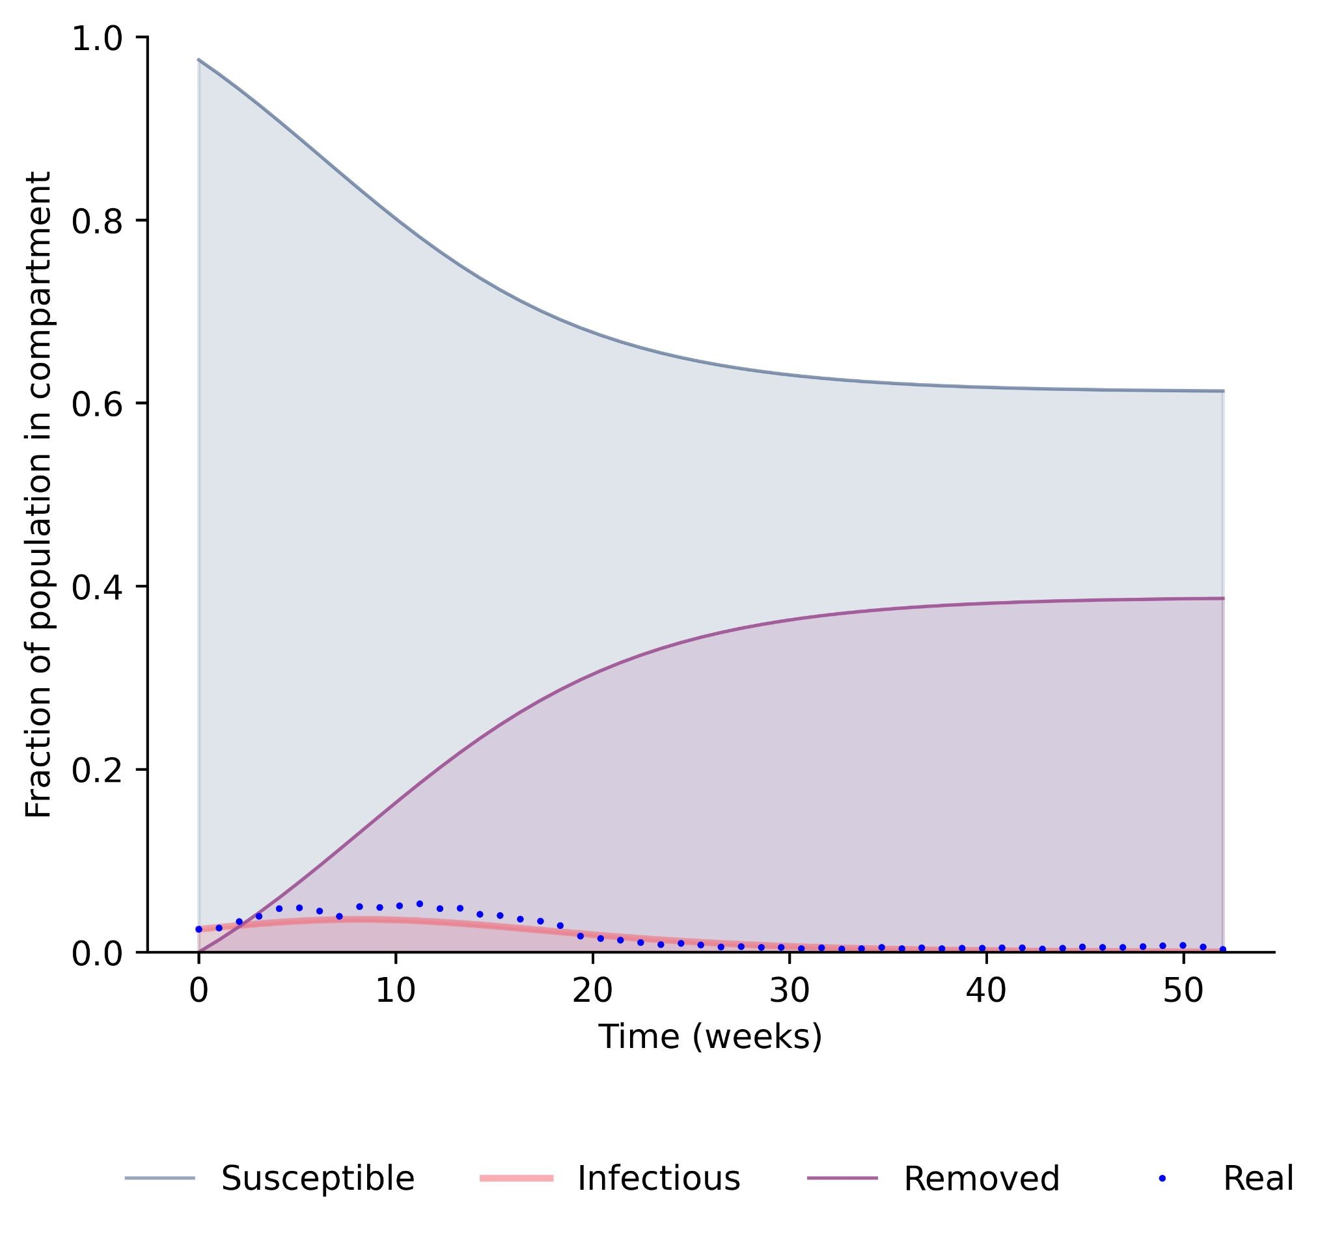
Resultados
R₀ = 1.2
𝜏 = 2
γ = 1/𝜏 = 0.5
ꞵ = R₀ｘγ = 0.6

Slide 8
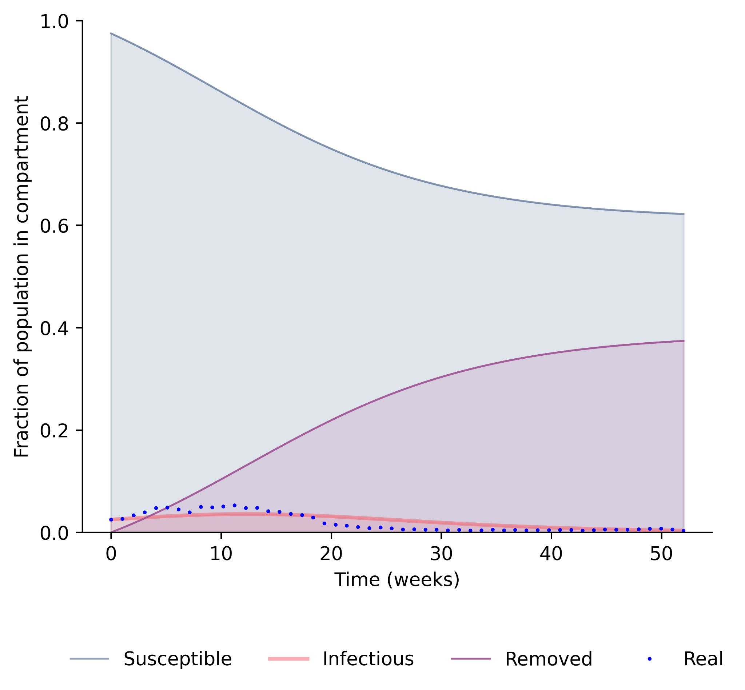
Resultados
R₀ = 1.2
𝜏 = 3
γ = 1/𝜏 = 0.333
ꞵ = R₀ｘγ = 0.4

Slide 9
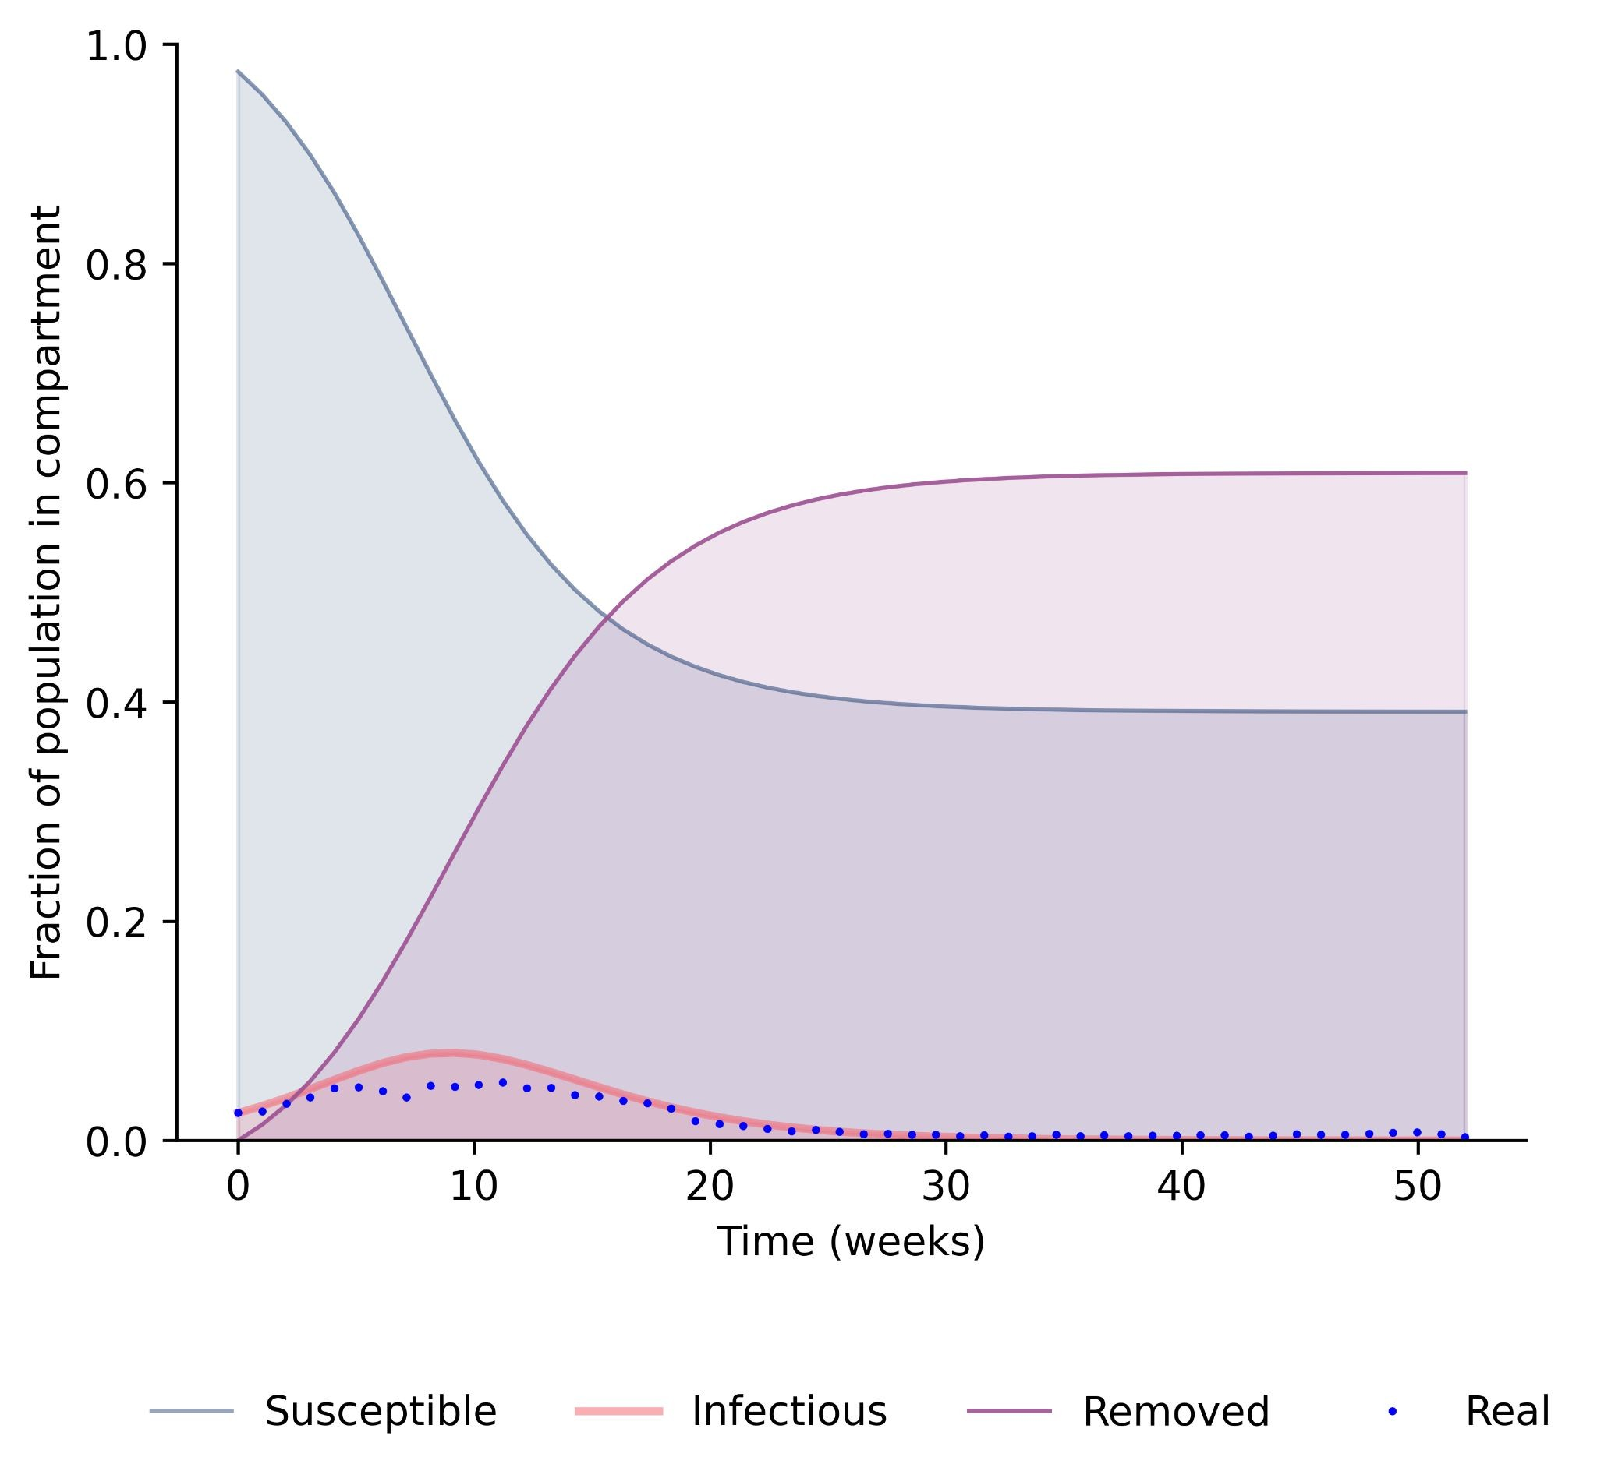
Resultados
R₀ = 1.5
𝜏 = 2
γ = 1/𝜏 = 0.5
ꞵ = R₀ｘγ = 0.75

Slide 10
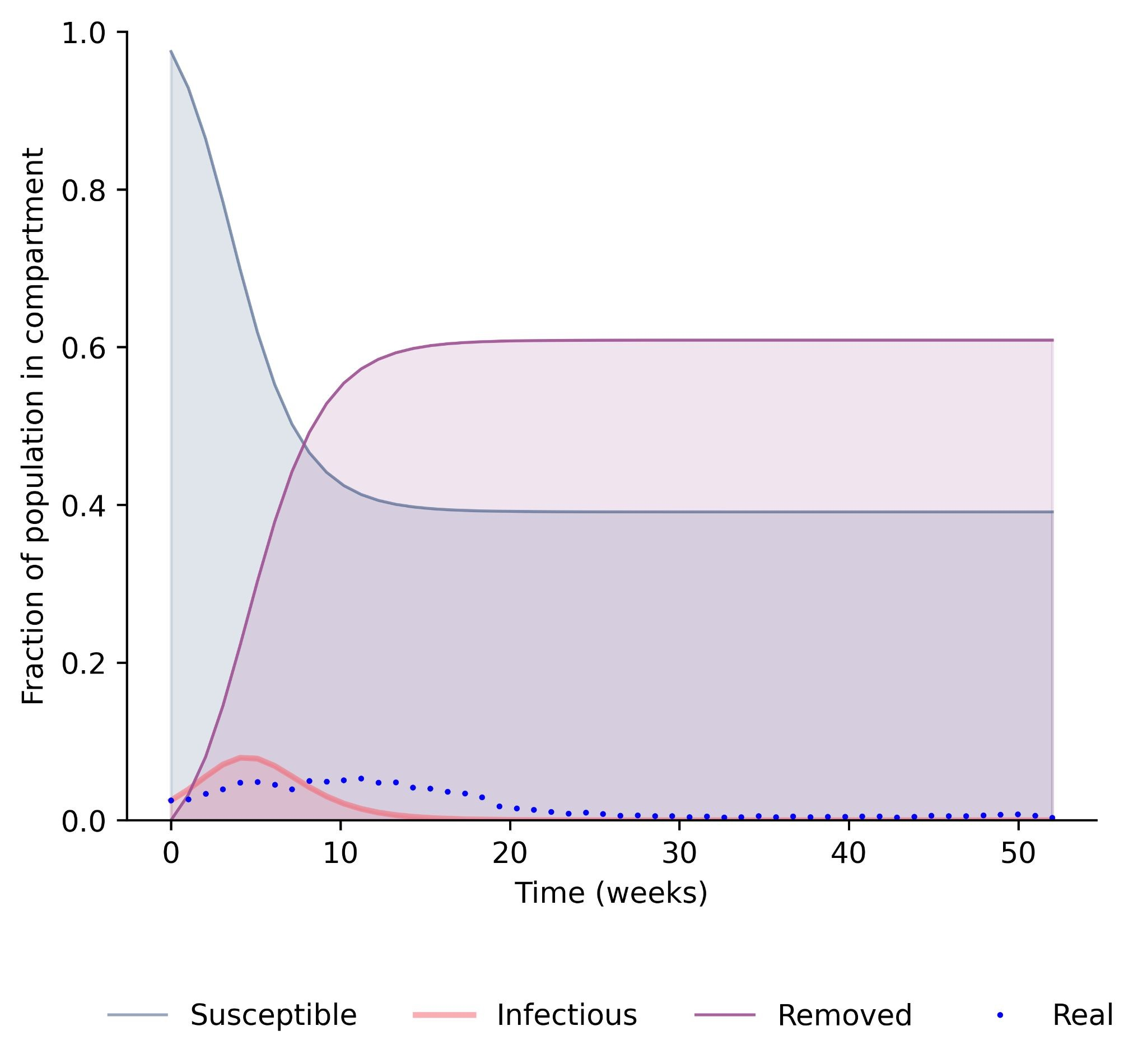
Resultados
R₀ = 1.5
𝜏 = 1
γ = 1/𝜏 = 1
ꞵ = R₀ｘγ = 1.5

Slide 11
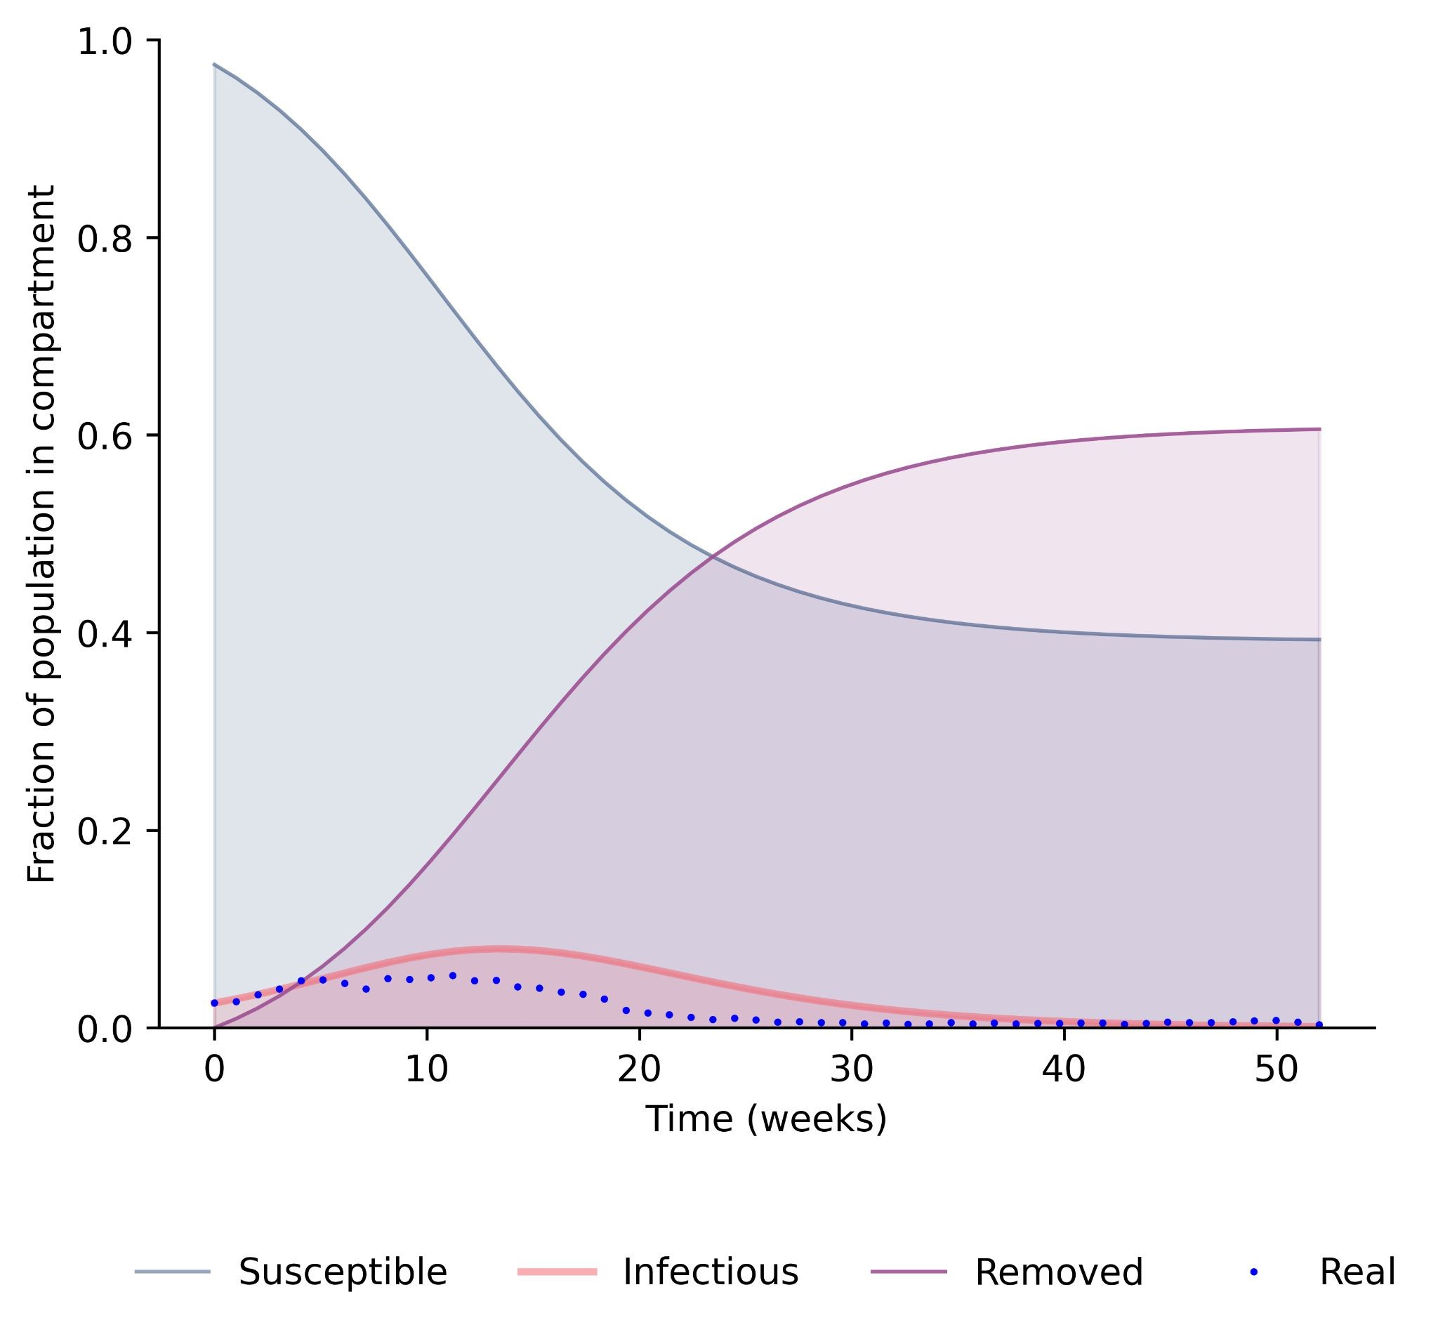
Resultados
R₀ = 1.5
𝜏 = 3
γ = 1/𝜏 = 0.333
ꞵ = R₀ｘγ = 0.5

Slide 12
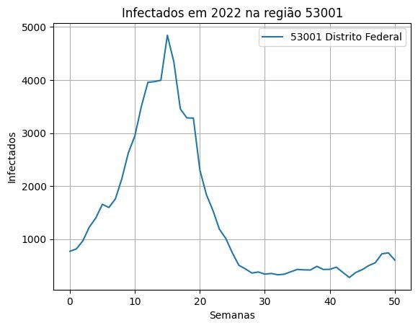
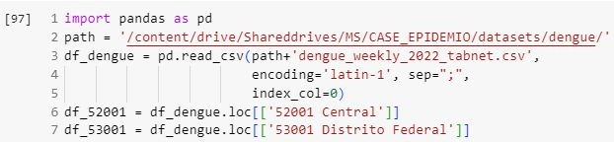
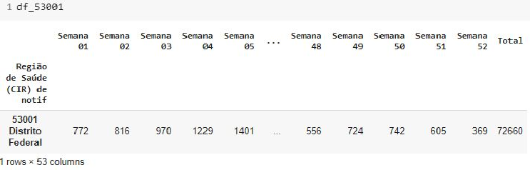
Dados

Slide 13

Resultados
R₀ = 1.5
𝜏 = 2
γ = 1/𝜏 = 0.333
ꞵ = R₀ｘγ = 0.5

Slide 14
Encaminhamentos
Adquirir dados do SINAN com resolução diária;
Aumentar o nível de complexidade das modelagens, usando modelos mais ;

Slide 15
Introdução
Uso do modelo SEIR (Suscetíveis, Exposto, Infectados e Recuperados) para modelar a dengue;
i. Todos os indivíduos nascem suscetíveis;
ii. O tamanho da população é constante, logo, a taxa de natalidade e a taxa de mortalidade são iguais;
iii. Imigração e emigração serão desconsideradas;
iv. Todos os indivíduos têm a mesma chance de se infectar;
v. Os indivíduos infectados que se recuperam ganham imunidade e vão para o compartimento de recuperados.

Slide 16
Introdução
Uso do modelo SEIR (Suscetíveis, Exposto, Infectados e Recuperados) para modelar a dengue;
s(t) = S(t)/N
e(t) = e(t)/N
i(t) = I(t)/N
r(t) = R(t)/N
ds/dt = -ꞵi(t)s(t)
ds/dt = ꞵi(t)s(t) -
γi(t)
S(t) + I(t) + E(t) + R(t) = N
dr/dt=γi(t)
s(t)
i(t)
e(t)
r(t)
)
γi(t)
γi(t)
ꞵi(t)s(t
N : tamanho total da população
β: taxa de transmissão
σ: taxa de progressão da doença (1/ período de incubação)
γ: taxa de recuperação (1/ período de infecção)
R₀ = ꞵ/γ = taxa de reprodutividade
R₀ > 1: aumenta o nº de infectados
R₀ < 1: diminui o nº de infectados
R₀ = β / (γ + σ)
4

Slide 17
Conjunto de dados

Slide 18
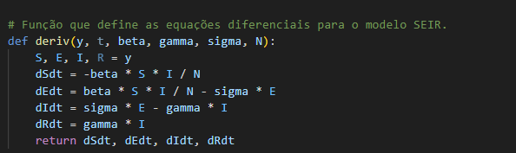
Parametrização e modelagem

Slide 19
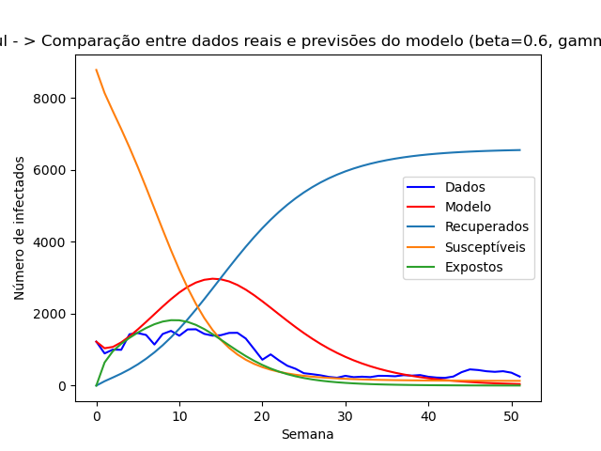
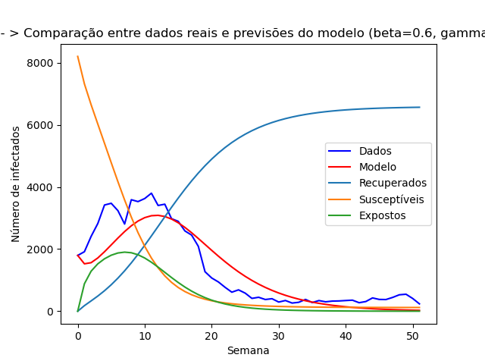
Resultados

Slide 20
Semana 07/01/2024 a 14/02/2024

Slide 21
O que foi feito?
Estudo de modelos compartimentais do tipo SIR e SEIR;
Levantamento de possíveis variáveis para comparação com modelagem proposta;
Levantamento de artigos com abordagens similares para a dengue;

Slide 22
Encaminhamentos
Implementação de modelos do tipo SIR e SEIR;

Slide 23
Semana 14/02/2024 a 21/02/2024

Slide 24
O que foi feito?
Modelagem da dengue por meio de um modelo compartimental de Suscetíveis, Infectados, Expostos e Recuperados (SEIR);
Utilização de uma taxa de infectados coletada a partir do: http:/ tabnet.datasus.gov.br;

Slide 25
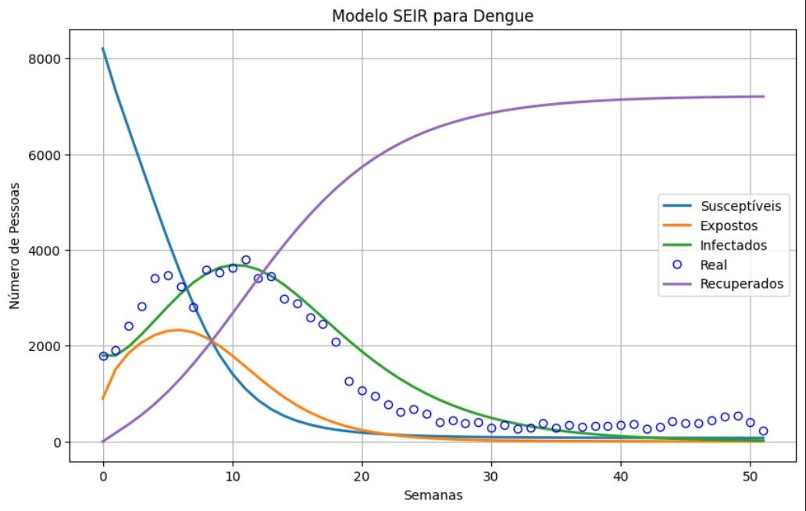
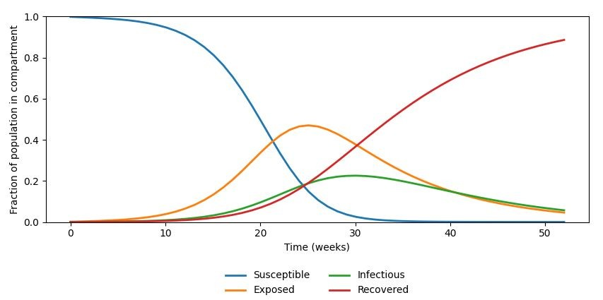
Resultados
Base model

Slide 26
Encaminhamentos
Otimizar os parâmetros para modelagem;
Simular outras regiões de saúde com as mesmas condições;
Considerar outros fatores como reinfecção;

Slide 27
Semana 21/02/2024 a 28/02/2024

Slide 28
O que foi feito?
Modelagem da dengue por meio de um modelo compartimental de Suscetíveis, Infectados, Expostos e Recuperados (SEIR), considerando tanto a população de indivíduos quanto vetores de transmissão;
Simulação com alguns parâmetros para observar o comportamento da dengue;

Slide 29
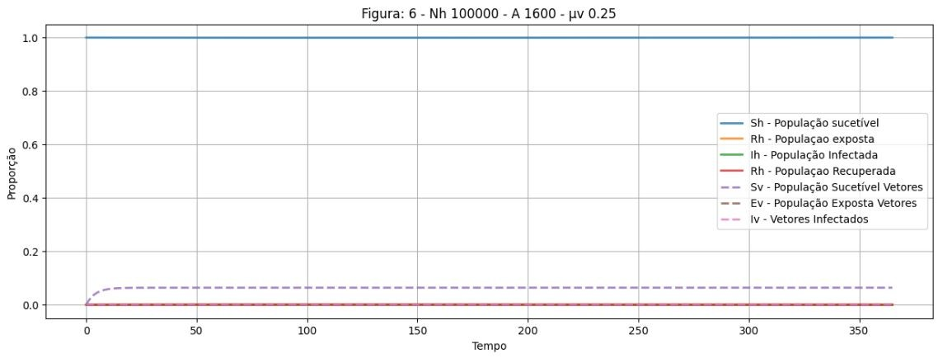
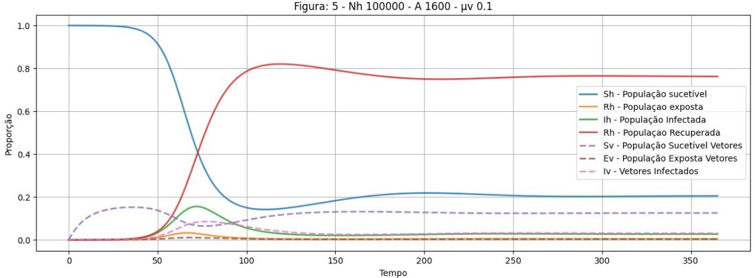
Resultados

Slide 30
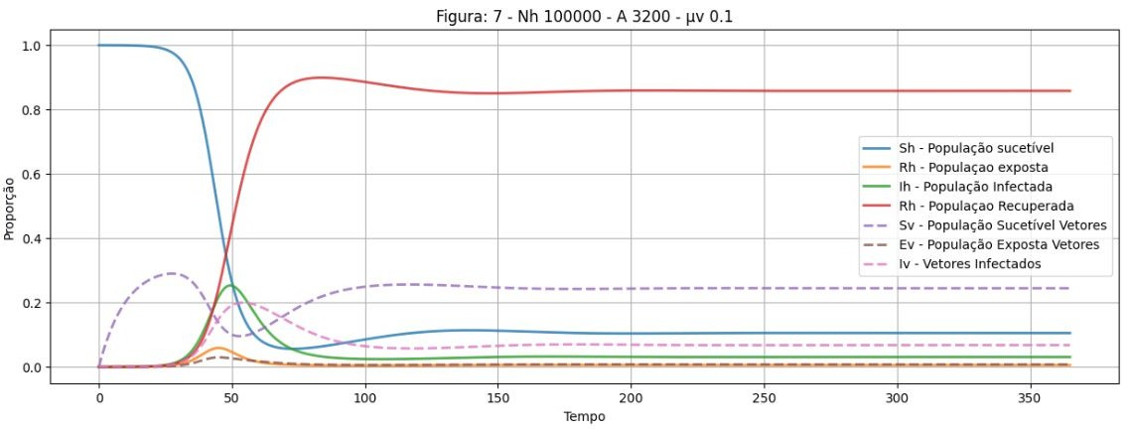
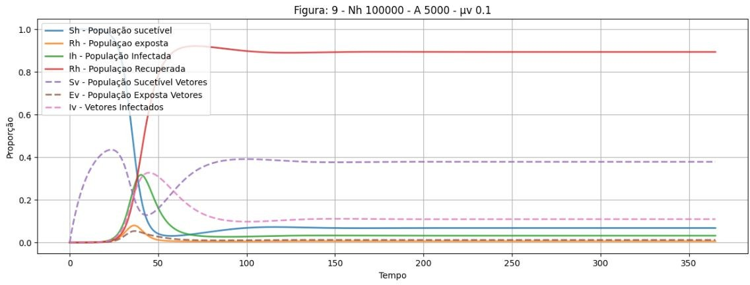
Resultados

Slide 31
Encaminhamentos
Otimizar os parâmetros para modelagem;
Ajustar parâmetros de acordo com a base de dados do SINAN;
Modelar para diferentes anos usando o ano de 2024 como “validação”;

Slide 32




Obrigado!
Integram o CIGETS:
Laboratório de Pesquisa em Empreendedorismo e Inovação - UFG
lapei.face.ufg.br
lapei.face.ufg.br
Centro de Estudos e Pesquisas Aplicadas ao Setor Público - UFG
cepasp.face.ufg.br
cepasp.face.ufg.br
Laboratório de Inovação e Estratégia em Governo - UnB
linegov.com.br
linegov.com.br

